Slide 1
Los verbos “-ar”
2.1

Slide 2
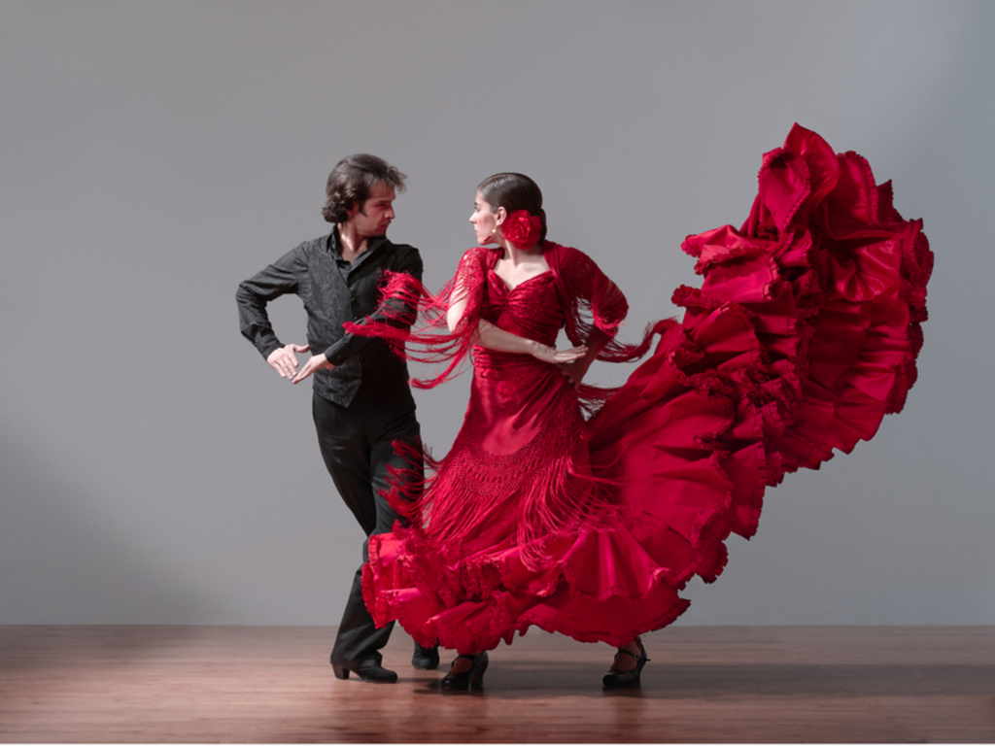
bailar

Slide 3
buscar

Slide 4
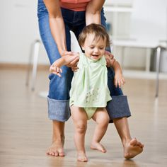
caminar

Slide 5
cantar

Slide 6
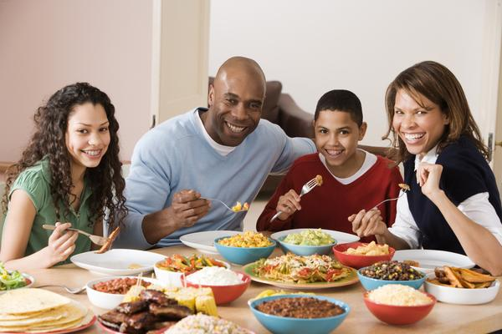
cenar

Slide 7
comprar

Slide 8
contestar

Slide 9
conversar
¡Hola! ¿Cómo estás?

Slide 10
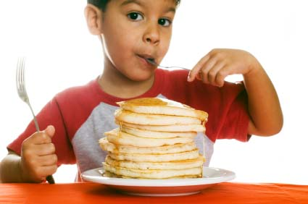
desayunar

Slide 11
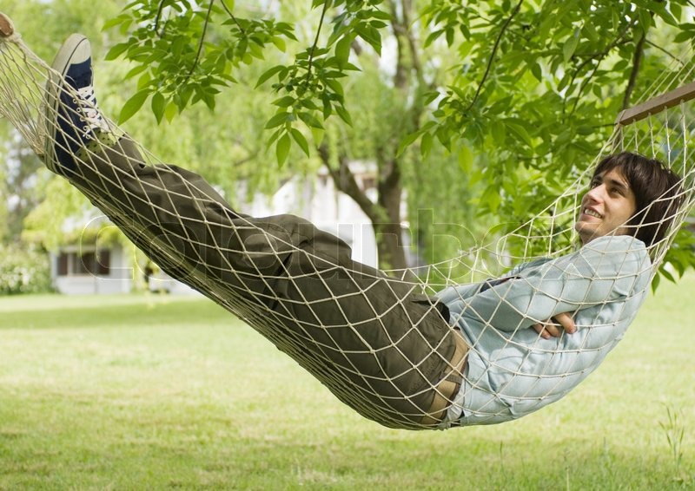
descansar

Slide 12
desear

Slide 13
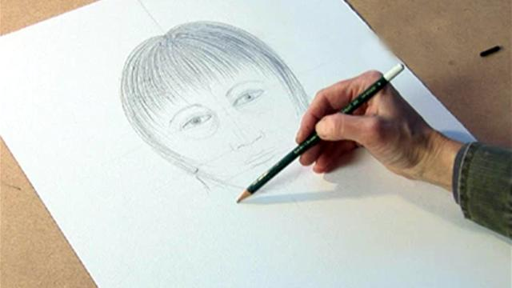
dibujar

Slide 14
enseñar

Slide 15
Escuchar la radio/música

Slide 16
esperar

Slide 17
estudiar

Slide 18
explicar

Slide 19
gustar

Slide 20
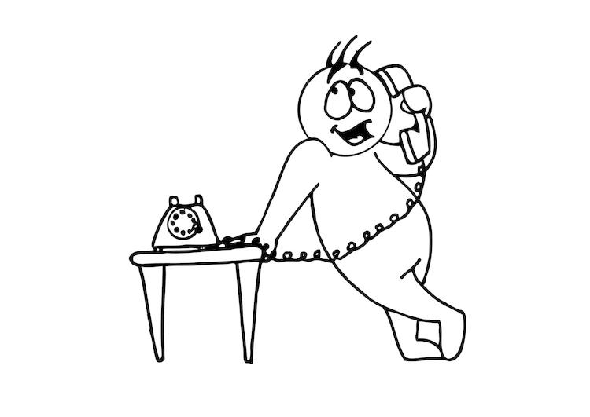
hablar

Slide 21
llegar

Slide 22
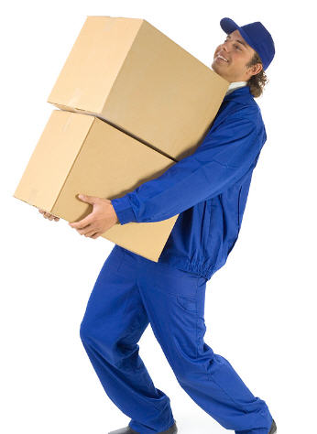
llevar

Slide 23
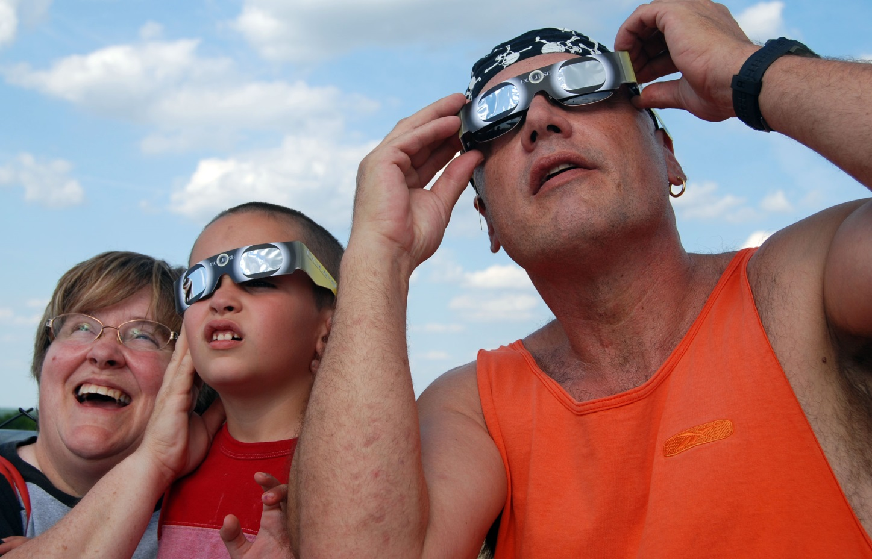
mirar

Slide 24
necesitar

Slide 25
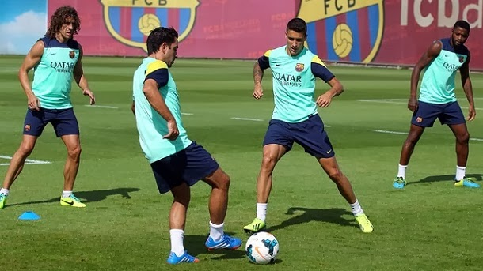
practicar

Slide 26
preguntar

Slide 27
preparar

Slide 28
regresar

Slide 29
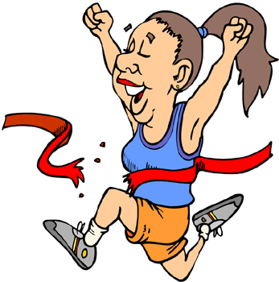
terminar

Slide 30
tomar

Slide 31
trabajar

Slide 32
viajar

